Slide 1
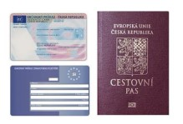





EVAKUAČNÍ
ZAVAZADLO

Slide 2





TRVANLIVÉ POTRAVINY, PITÍ

Slide 3


NÁDOBÍ, OTVÍRÁK

Slide 4
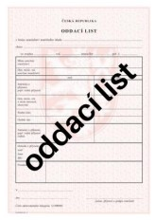
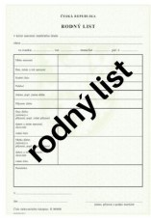
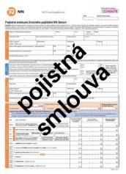
DOKLADY A DŮLEŽITÉ DOKUMENTY

Slide 5

PENÍZE, CENNOSTI

Slide 6






LÉKY, HYGIENA

Slide 7
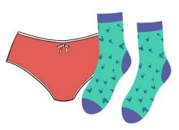

OBLEČENÍ

Slide 8



VYBAVENÍ PRO PŘESPÁNÍ

Slide 9
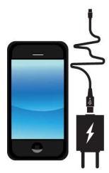


PŘÍSTROJE

Slide 10



NÁSTROJE, ZÁBAVA

Slide 11


ZVÍŘÁTKO, KRMENÍ

Slide 12



RYCHLE SE KAZÍCÍ POTRAVINY

Slide 13


NEVHODNÉ OBLEČENÍ

Slide 14



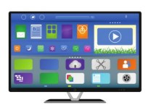
ELEKTRICKÉ PŘÍSTROJE

Slide 15



NÁBYTEK, ROSTLINY, AKVÁRIUM

Slide 16


OSTATNÍ…

